Slide 1
LAYANAN PERPUSTAKAAN/
PUST 4104
MATERI INISIASI 6
PROMOSI LAYANAN PERPUSTAKAAN
DAN PEMBINAAN MINAT BACA

Slide 2
PROMOSI LAYANAN PERPUSTAKAAN
Menurut Baderi (2010) kegiatan promosi perpustakaan harus dapat menjawab beberapa pertanyaan masyarakat akan eksistensi sebuah perpustakaan dengan rumus 5 W + 1 H, yaitu:
- What : Apa isi dan manfaat perpustakaan?
- Who : Siapa yang menggunakan perpustakaan?
- When : Kapan pelayanan perpustakaan diadakan?
- Where : Dimana lokasi layanan perpustakaan?
- Why : Mengapa harus ke perpustakaan?
- How : Bagaimana prosedur menjadi anggota perpustakaan?
Beberapa tujuan promosi perpustakaan adalah untuk:
Memperkenalkan fungsi perpustakaan kepada masyarakat pemustaka;
Menginformasikan kepada pemustaka layanan dan program kegiatan yang ada di perpustakaan;
Membangkitkan minat dan keinginan pemustaka terhadap perpustakaan dan layanannya;
Memelihara kesadaran pemustaka terhadap layanan perpustakaan;
Meningkatkan penggunaan perpustakaan.

Slide 3
SARANA PROMOSI LAYANAN PERPUSTAKAAN
Beberapa kegiatan perpustakaan berikut ini dapat dijadikan sarana promosi perpustakaan, yaitu antara lain :
  menyelenggarakan berbagai pameran buku,
  membuat terbitan berisi informasi mengenai jam buka, layanan dan koleksi baru perpustakaan
  mempersiapkan dan menyebarluaskan berbagai macam daftar sumber informasi dan pamflet yang berkaitan dengan proyek dan program perusahaan
  memberikan informasi tentang perpustakaan kepada semua karyawan
  membentuk semacam kelompok “sahabat perpustakaan” bagi para pemustaka
  membuat rambu, tanda, marka yang efektif di dalam dan di luar perpustakaan
Beberapa Sarana Promosi Perpustakaan :
  Media elektronik : a) Media televisi; b) Internet; c) Radio
  Media cetak: a) Surat kabar; b) Majalah; c) Brosur
  Pameran
  Perpustakaan turun langsung
  Perpustakaan keliling
  Bekerjasama dengan pihak lain (swasta/asing)
  Pemutaran Film-film dokumenter koleksi perpustakaan
  Library Tour

Slide 4
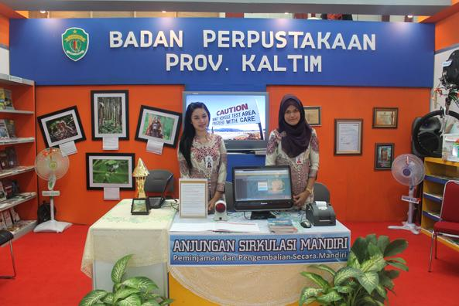
PAMERAN SEBAGAI SARANA PROMOSI PERPUSTAKAAN
Gambar 22. Contoh Stand Pameran Perpustakaan: Badan Perpustakaan Provisi Kaltim

Slide 5
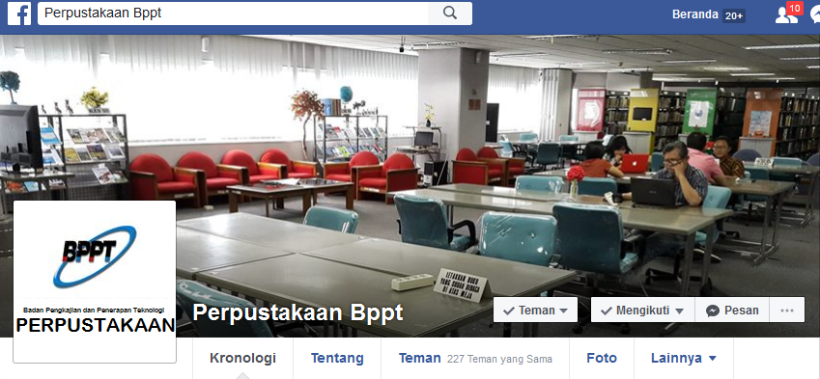
PEMANFAATAN MEDIA SOSIAL
SEBAGAI SARANA PROMOSI PERPUSTAKAAN

Slide 6
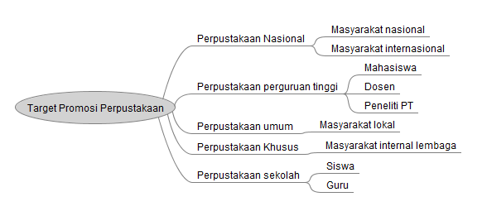
TARGET PROMOSI PERPUSTAKAAN

Slide 7
STRATEGI PEMBINAAN MINAT BACA
Strategi pembinaan minat baca di lingkungan sekolah adalah sebagai berikut.
Memilih bahan bacaan yang menarik bagi pemustaka.
Menganjurkan berbagai cara penyajian pelajaran (di sekolah) dikaitkan dengan tugas-tugas perpustakaan.
Memberikan berbagai kemudahan dalam mendapatkan bacaan yang menarik untuk pemustaka.
Memberikan kebebasan membaca secara leluasa kepada pemustaka.
Perpustakaan perlu dikelola dengan baik agar pengguna merasa betah dan kerasan berkunjung ke perpustakaan.
Perpustakaan perlu melakukan berbagai promosi kepada masyarakat berkaitan dengan pemanfaatan perpustakaan dan peningkatan minat baca.
Menanamkan kesadaran dalam diri pemustaka bahwa membaca sangat penting dalam kehidupan, terutama dalam mencapai keberhasilan sekolah.
Melakukan berbagai kegiatan seperti lomba minat baca untuk anak sekolah dan kegiatan yang menunjang bulan buku nasional (Mei).
Memberikan penghargaan kepada siswa yang paling banyak meminjam buku di perpustakaan.

Slide 8

SELAMAT BELAJAR
SEMANGAT YAAA....
SEMOGA SUKSES.... AAMIIN

